Slide 1
פרק 6: ירושה

Slide 2
מהי ירושה
הגדרת מחלקה על בסיס מחלקה קיימת
מחלקת הבסיס: base class (או: superclass)
מחלקה נגזרת: derived class (או: subclass)
class Filter
{
std::string _name;
public:
Filter(const std::string name) : _name(name) {}
std::string getName() { return _name; }
void apply(Image& img) const { /* no-op */ }
};

Slide 3
מהי ירושה
class Filter
{
std::string _name;
public:
Filter(const std::string name) : _name(name) {}
std::string getName() { return _name; }
void apply(Image &img) const { /* no-op */ }
};
נקודתיים מגדירות ירושה (כמו extends ב Java):
class BlurFilter : public Filter
{
double _str; // blur strength
public:
double getStrength() { return _str; }
};
⋮

Slide 4
מהי ירושה
נקודתיים מגדירות ירושה (כמו extends ב Java):
class BlurFilter : public Filter
{
double _str; // blur strength
public:
בנאי במחלקה הנגזרת חייב לקרוא דבר ראשון לבנאי מחלקת הבסיס:
BlurFilter(double str)
: Filter("Blur"), _str(str) {}
(אם לא מופיעה קריאה הקומפיילר ינסה לקרוא לבנאי הדיפולטי)
double getStrength() { return _str; }
};
⋮

Slide 5
מהי ירושה
נקודתיים מגדירות ירושה (כמו extends ב Java):
class BlurFilter : public Filter
{
double _str; // blur strength
public:
בנאי במחלקה הנגזרת חייב לקרוא דבר ראשון לבנאי מחלקת הבסיס:
BlurFilter(double str)
: Filter("Blur"), _str(str) {}
(אם לא מופיעה קריאה הקומפיילר ינסה לקרוא לבנאי הדיפולטי)
double getStrength() { return _str; }
};
⋮
שימוש עם אופרטור נקודה:
BlurFilter blur(50);
std::cout << "Filter: " << blur.getName()
<< "Strength: " << blur.getStrength();

Slide 6
המרה למעלה (upcasting)
ניתן להשתמש במצביע (או רפרנס) למחלקת הבסיס כדי להצביע (או לקשר) לאובייקט של מחלקה נגזרת
הרציונל: זה יחס is-a (כלומר BlurFilter הוא Filter)
דוגמה:
Image img = myPicture();
Filter* blur = new BlurFilter(50);
⋮
void process(Image& img, const Filter* filter)
{
⋮
}
⋮
process(img, blur);

Slide 7
המרה למעלה (upcasting)
דוגמה עם רפרנס:
void process(Image& img, const Filter& filter)
{
⋮
}
⋮
Image img = myPicture();
BlurFilter blur(50.0);
process(img, blur);
const Filter &blur2 = blur;
process(img, blur2);

Slide 8
המרה למעלה (upcasting)
דוגמה עם מצביע חכם:
void process(Image& img, Filter& filter)
{
⋮
}
⋮
std::unique_ptr<Filter> blur3 =
std::make_unique<BlurFilter>(50);
process(img, *blur3.get());

Slide 9
איך נראית ירושה בזיכרון
אובייקט של BlurFilter במחסנית:
void myPicture()
{
BlurFilter blur(50);
⋮
בזיכרון מוקצה בלוק אחד עבור שני החלקים
Address | Class | Field | Value
0xffff0124 | BlurFilter | _str | 100
0xffff0118 | Filter | _name (addr + len) | 0x12345678
 |  |  | 4

Slide 10
יחס is-a
מה זה בעצם יחס is-a?
LSP: עקרון ההחלפה של ליסקוב (Liskov Substitution Principle)
מחלקה נגזרת צריכה להיות "ברת-החלפה" עם מחלקת הבסיס
אסור להחלפה "לשבור" את האינווריאנטות של מחלקת הבסיס
לא בהכרח נכונות במובנים אחרים (למשל: גיאומטרית)
דוגמה:
חלק מ SOLID: חמש עקרונות "כתיבה נכונה" של תכנות מונחה-עצמים
class Image {
int _w, _h;
std::vector<char> _bytes;
public:
Image(int w, int h, const char* bytes)
: _w(w), _h(h), _bytes(bytes, bytes + w * h) {}

Slide 11
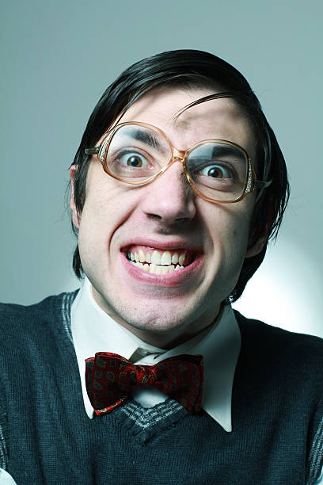
יחס is-a
class Image {
int _w, _h;
std::vector<char> _bytes;
public:
Image(int w, int h, const char* bytes)
: _w(w), _h(h), _bytes(bytes, bytes + w * h) {}
void crop(int x, int y, int w, int h)
{
if (x < 0 || y < 0 || w > _w || h > _h) return;
⋮
}
};

Slide 12
יחס is-a
class Image {
int _w, _h;
std::vector<char> _bytes;
public:
Image(int w, int h, const char* bytes)
: _w(w), _h(h), _bytes(bytes, bytes + w * h) {}
void crop(int x, int y, int w, int h)
{
if (x < 0 || y < 0 || w > _w || h > _h) return;
⋮
_w = w - x;
_h = h - y;
}
};

Slide 13
יחס is-a
class Image {
int _w, _h;
std::vector<char> _bytes;
public:
Image(int w, int h, const char* bytes)
: _w(w), _h(h), _bytes(bytes, bytes + w * h) {}
void crop(int x, int y, int w, int h)
{
if (x < 0 || y < 0 || w > _w || h > _h) return;
⋮
_w = w - x;
_h = h - y;
}
};
struct SquareImage : Image {
SquareImage(int edge, const char* bytes)
: Image(edge, edge, bytes) {}
};

Slide 14
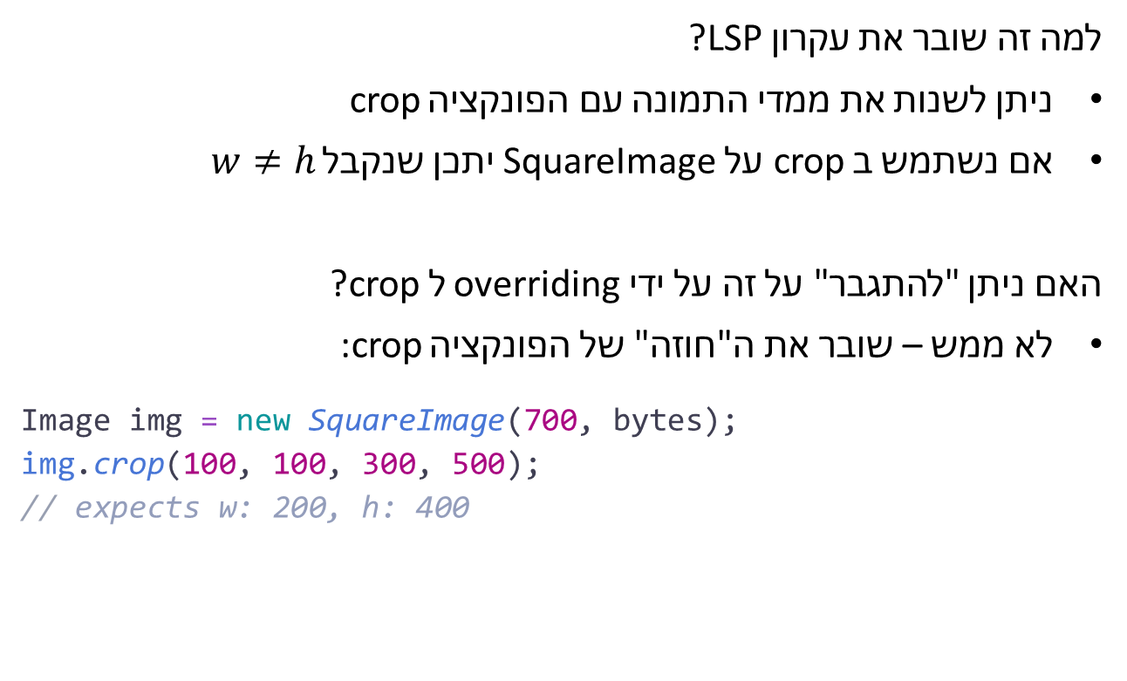
יחס is-a
struct SquareImage : Image {
SquareImage(int edge, const char* bytes)
: Image(edge, edge, bytes) {}
};
למה זה שובר את עקרון LSP?
ניתן לשנות את ממדי התמונה עם הפונקציה crop
אם נשתמש ב crop על SquareImage יתכן שנקבל $w≠h$
האם ניתן "להתגבר" על זה על ידי overriding ל crop?
לא ממש – שובר את ה"חוזה" של הפונקציה crop:
Image img = new SquareImage(700, bytes);
img.crop(100, 100, 300, 500);
// expects w: 200, h: 400

Slide 15
סוגי ירושה
תזכורת: בקרת גישה (access control)
עקרון האנקפסולציה (encapsulation)
לתת גישה רק למי שצריך
עוזר למנוע שגיאות ותקלות
3 סוגי בקרה: public, protected, private
גישה | public | protected | private
פנימית | ✔️ | ✔️ | ✔️
יורשים | ✔️ | ✔️ | ❌
חיצונית | ✔️ | ❌ | ❌

Slide 16
סוגי ירושה
ב C++ יש 3 סוגי ירושה: public, protected, private
(ב Java יש רק ירושה public)
ירושה מסוג public מבטאת יחס is-a
ירושה מסוג private מבטאת יחס has-a
ירושה מסוג protected מבטאת יחס “limited is-a”
או “extensible has-a”
נעסוק רק בירושה מסוג public
תזכורת:
ב struct ברירת המחדל היא public
ב class ברירת המחדל היא private

Slide 17
סוגי ירושה
משמעות סוג הירושה:
סוג ירושה | גישה במחלקת הבסיס | גישה במחלקה הנגזרת
public | public | public
 | protected | protected
 | private | None
protected | public | protected
 | protected | protected
 | private | none
private | public | private
 | protected | private
 | private | none

Slide 18
ירושה לעומת הרכבה
הרכבה (קומפוזיציה) היא יחס has-a
class Filter
{
void apply(Image& img) const { … }
⋮
class Image : Filter // this is wrong!
{
doFilter()
{
apply(*this);
⋮
כלל: העדיפו הרכבה (קומפוזיציה) על ירושה
(אלא אם היחס הוא is-a מובהק - כלומר ירושה מסוג public)

Slide 19
ירושה לעומת הרכבה
הרכבה (קומפוזיציה) היא יחס has-a
class Filter
{
void apply(Image& img) { … }
⋮
class Image
{
Filter* filter;
doFilter()
{
filter->apply(*this);
⋮
כלל: העדיפו הרכבה (קומפוזיציה) על ירושה
(אלא אם היחס הוא is-a מובהק - כלומר ירושה מסוג public)

Slide 20
הצללה (shadowing)
פונקציה (לא ווירטואלית) במחלקה נגזרת "מסתירה" פונקציה במחלקה המקורית עם אותו שם
struct Filter
{
std::string _name;
void apply(Image& img) const
{
std::out << “Apply Filter\n”;
⋮
struct BlurFilter : Filter
{
void apply(Image& img) const
{
std::cout << “Apply BlurFilter\n”;
⋮

Slide 21
הצללה (shadowing)
קריאה דרך האובייקט:
Filter filter;
BlurFilter blur;
filter.apply(img);
// output: “Apply Filter”
blur.apply(img);
// output: “Apply BlurFilter”
דרך מצביע למחלקת הבסיס:
Filter& blur2 = blur;
blur2.apply(img);
// output: “Apply Filter” 🙁
⋮
במקרה של upcasting אפשר לעשות:
blur.Filter::apply(img);
// output: “Apply Filter”

Slide 22
הצללה (shadowing)
גם במשתנים יכולה להיות הצללה:
struct Filter
{
std::string _name;
⋮
struct BlurFilter : Filter
{
std::string _name;
void printNames()
{
std::cout << _name;
std::cout << Filter::_name;
}
⋮

Slide 23
פולימורפיזם
הפיתרון להצללה: dynamic binding
struct Filter
{
std::string _name;
void apply(Image& img) const
{
std::cout << “Apply Filter\n”;
⋮
struct BlurFilter : Filter
{
void apply(Image& img) const
{
std::cout << “Apply BlurFilter\n”;
⋮

Slide 24
פולימורפיזם
הפיתרון להצללה: dynamic binding
struct Filter
{
std::string _name;
virtual void apply(Image& img) const
{
std::cout << “Apply Filter\n”;
⋮
struct BlurFilter : Filter
{
virtual void apply(Image& img) const override
{
std::cout << “Apply BlurFilter\n”;
⋮

Slide 25
פולימורפיזם
קריאה דרך האובייקט עצמו:
Filter filter;
BlurFilter blur;
filter.apply(…);
// output: “Apply Filter”
blur.apply(…);
// output: “Apply BlurFilter”

Slide 26
פולימורפיזם
קריאה דרך האובייקט עצמו:
Filter filter;
BlurFilter blur;
filter.apply(…);
// output: “Apply Filter”
blur.apply(…);
// output: “Apply BlurFilter”
דרך מצביע למחלקת הבסיס:
const Filter& blur2 = blur;
blur2.apply(…);
// output: “Apply BlurFilter” ☺️
⋮
אם רוצים עדיין אפשר לעשות:
blur2.Filter::apply(…);
// output: “Apply Filter”
קריאה כזו תעקוף את המנגנון של ה dynamic binding

Slide 27
פולימורפיזם
מונחים:
פונקציה "רגילה" משתמשת ב static (early) binding
פונקציה וירטואלית משתמשת ב dynamic (late) binding
מחלקה פולימורפית: פונקציה וירטואלית אחת לפחות
איך זה עובד?
לכל מחלקה פולימורפית הקומפיילר מוסיף:
  טבלה משותפת: vtable
  שדה נסתר: vptr (בכל אובייקט)
ה vtable הוא טבלה של מצביעים לפונקציות ווירטואליות
;ה vptr מאותחל בבנאי ומצביע ל vtable
מחלקה נגזרת מעתיקה את הטבלה ממחלקת הבסיס
ומחליפה את הכתובות של הפונקציות שהיא דרסה (override)

Slide 28
פולימורפיזם
תהליך הקריאה לפונקציה:
גישה
לטבלה
שלוף את כתובת הטבלה מ vptr
שימוש
בטבלה
שלוף מהטבלה את כתובת הפונקציה
קריאה
לפונקציה
קרא לפונקציה בכתובת הזו

Slide 29
פולימורפיזם
class Filter
{
void apply(…) const
⋮
class BlurFilter : public Filter
{
void apply(…) const
⋮

Slide 30
פולימורפיזם
class Filter
{
virtual void apply(…) const
⋮
class BlurFilter : public Filter
{
virtual void apply(…) const override
⋮
Filter* filter = new BlurFilter();
filter->apply(…);
חשוב להוסיף override כדי שהקומפיילר יוודא את הדריסה
(אחרת, אם טעינו בפרמטרים, זו תהיה הגדרה של פונקציה חדשה)
אם רוצים לחסום דריסה: final

Slide 31
פולימורפיזם
class Filter
{
virtual void apply(…) const
⋮
class BlurFilter final : public Filter
{
virtual void apply(…) const override
⋮
Filter* filter = new BlurFilter();
filter->apply(…);
חשוב להוסיף override כדי שהקומפיילר יוודא את הדריסה
(אחרת, אם טעינו בפרמטרים, זו תהיה הגדרה של פונקציה חדשה)
אם רוצים לחסום דריסה: final

Slide 32
פולימורפיזם
class Filter
{
virtual void apply(…) const
⋮
class BlurFilter : public Filter
{
virtual void apply(…) const override final
⋮
Filter* filter = new BlurFilter();
filter->apply(…);
חשוב להוסיף override כדי שהקומפיילר יוודא את הדריסה
(אחרת, אם טעינו בפרמטרים, זו תהיה הגדרה של פונקציה חדשה)
אם רוצים לחסום דריסה: final

Slide 33
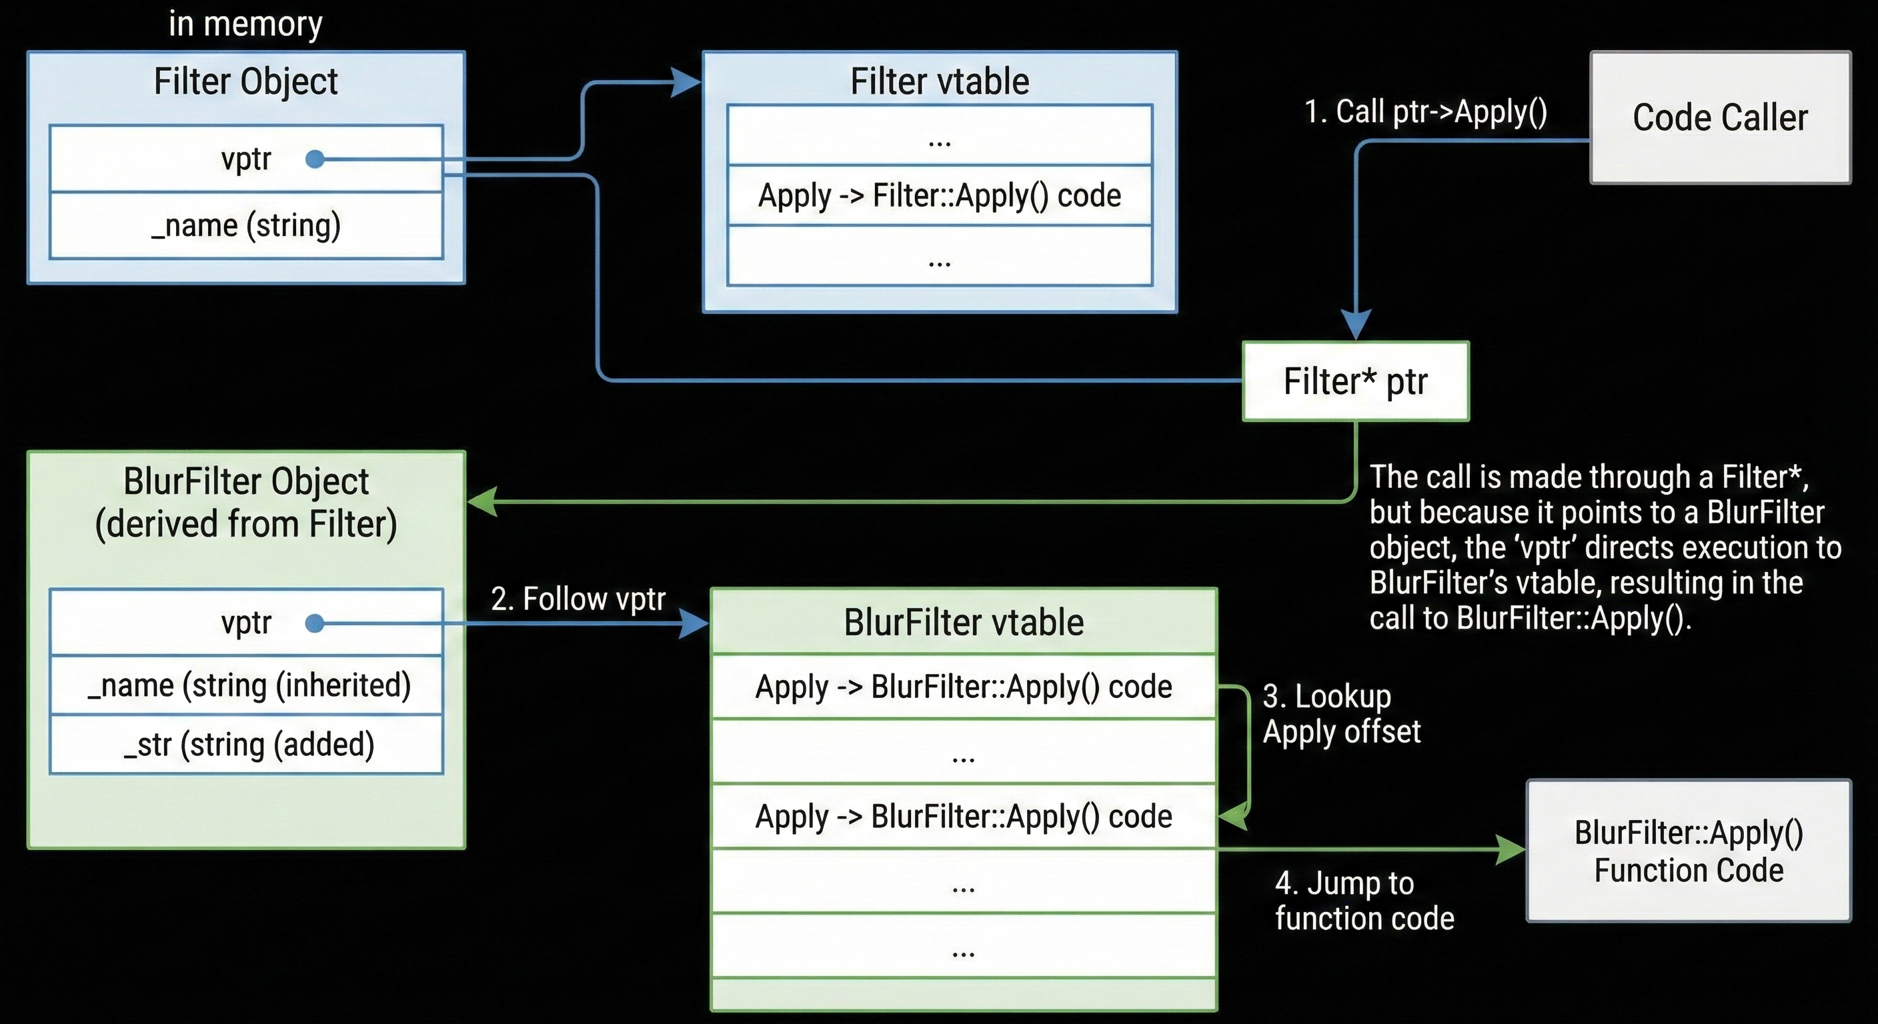
פולימורפיזם

Slide 34
פולימורפיזם

Slide 35
פולימורפיזם

Slide 36
פולימורפיזם

Slide 37
פולימורפיזם

Slide 38
פולימורפיזם

Slide 39
פולימורפיזם

Slide 40
פולימורפיזם

Slide 41
המרה למטה (downcasting)
סוגי המרות (casting)
const Filter& filter = BlurFilter();
המרה "בכוח" (בסגנון שפת C - c-style casting):
קומפיילר "ינסה" את כל ההמרות מה"קלה" ל"קשה"
BlurFilter& blur = (const BlurFilter&) filter;
blur.apply();
המרה "מעודנת" (בסגנון C++):
BlurFilter& blur = static_cast<const BlurFilter&>(filter);
blur.apply();

Slide 42
המרה למטה (downcasting)
מה הבעיה עם המרה c-style?
BlurFilter* blur = (BlurFilter*) 3;
if (blur)
blur->apply();
$ g++ -std=c++23 hello.cpp -o hello
// great! It “works”…
$ ./hello
Segmentation fault (core dumped)

Slide 43
המרה למטה (downcasting)
המרה סטטית (static_cast):
BlurFilter* blur = static_cast<BlurFilter*>(3);
if (blur)
blur->apply();
spl@d29f34022f23:/workspace$ g++ hello.cpp -o hello
hello.cpp: In function 'int main()':
hello.cpp:25:20: error: invalid 'static_cast' from type 'int' to type 'BlurFilter*'
25 | BlurFilter* blur = static_cast<BlurFilter*>(3);
| ^~~~~~~~~~~~~~~~~~~~~~~~~~~

Slide 44
המרה למטה (downcasting)
המרה דינאמית (dynamic_cast):
const Filter* filter = new Filter();
BlurFilter* blur = dynamic_cast<BlurFilter*>(filter);
if (blur)
blur->apply();
אם ההמרה הצליחה יחזור מצביע
אם ההמרה נכשלה יחזור nullptr
ב vtable יש rtti: runtime type information (או מצביע אליו)
המרות נוספות:
const_cast: המרה מ const ללא const ולהיפך
reinterpret_cast: "פירוש" מחדש של הביטים

Slide 45
הדיסטרקטור הווירטואלי
אם מחלקה היא פולימורפית הדיסטרקטור חייב להיות ווירטואלי
צריך דיסטרקטור וירטואלי גם אם אין במחלקה הנגזרת שדות
(אחרת הקומפיילר עלול לשחרר את הזיכרון בצורה לא נכונה)
אחרת:
זליגת זיכרון אפשרית
Object slicing
UB (Undefined Behavior)

Slide 46
הדיסטרקטור הווירטואלי
struct Filter
{
virtual void apply() const { … }
virtual ~Filter() = default;
};
struct BlurFilter : Filter
{
virtual void apply() const override { … }
virtual ~BlurFilter() = default;
};
אפשר כמובן לממש דיסטרקטור וירטואלי לא-דיפולטי לצורך שחרור משאבים
עקרונית מספיק virtual ~Filter במחלקת הבסיס

Slide 47
מחלקה אבסטרקטית
פונקציה וירטואלית "טהורה" (pure virtual function):
class Filter
{
const std::string _name;
public:
Filter(const std::string& name) : _name(name) {}
virtual void apply() const = 0;
virtual ~Filter() = default;
};
לא ניתן ליצור אובייקטים של מחלקה כזו (כמו abstract class ב Java)
מחלקה שיש בה רק פונקציות וירטואליות "טהורות" נקראת מחלקה אבסטרקטית "טהורה" (pure abstract class) – דומה ל interface ב Java.

Slide 48
סיכום
כללי
ירושה מסוג public: יחס is-a (התנהגותי – LSP)
הבנאי של המחלקה הנגזרת אחראי לקרוא לבנאי מחלקת הבסיס
מחלקה פולימורפית
אם פונקציה אחת לפחות וירטואלית
חייבת דיסטרקטור וירטואלי
ה vptr מפנה ל vtable
ה vtable: טבלת מצביעים + rtti (או מצביע אליו)
מילים שמורות
virtual, override, final

Slide 49
סיכום
המרות
המרה למעלה: upcasting
המרה למטה: downcasting
המרות בסגנון C++
המרה סטטית (בזמן קומפילציה): static_cast
המרה דינאמית (בזמן ריצה): dynamic_cast
המרת קבוע: const_cast
המרת "פירוש מחדש": reinterpret_cast
מחלקה אבסטרקטית
מכילה לפחות פונקציה וירטואלית "טהורה" אחת
לא ניתן ליצור מופעים שלה
עם פונקציות וירטואליות טהורות בלבד: interface

